Slide 1
Conceitos de OO
Orientação a Objetos
Notes:
Curso introdutório
Visa dar noções sobre técnicas da OO
Poderá ser complementado com cursos de aprofundamento das técnicas:
Modelo objeto
Modelo de processos
Modelo Dinâmico

Slide 2

Introdução
Por que orientado a objeto?
A maneira de pensar OO é mais natural
  O mundo em que vivemos consiste de objetos
  Categorizamos objetos quando descobrimos seu comportamento
Faz café
Notes:
Os objetos só fazem parte do nosso mundo:
Quando reconhecemos características como cor aparência etc.
Quando reconhecemos finalidades (operações)
Senão são formas obscuras, ainda por investigar

Slide 3
Introdução
Codificação menos propensa a erros
O programador pensa apenas no objeto e seu comportamento, não estando sujeito a múltiplas condições e desvios
loops
desvios
controles
Codificação por eventos. Ex : programar o evento “Incluir funcionário”
Notes:
O programador se preocupa com um universo menor do que na programação tradicional
Programação de pequenos componentes que no conjunto formam uma transação. Ex. Cadastro
Sistemas interativos com usuários possibilitam essa programação - PROCESSO INTERATIVO

Slide 4
Introdução
As estruturas de dados somente podem ser usadas e acessadas com as operações projetadas para o objeto
A manutenção de sistemas orientados a objeto é mais fácil
Notes:
O conceito de objeto não permite que seus dados sejam manipulados por outros objetos
Dados e operações são inerentes ao objeto
Ainda não temos esse controle, por causa do gerenciador de banco de dados
Atualmente as bases podem ser acessadas por outros meios
Frase Universo... - visão do funcionamento de um SISTEMA ORIENTADO A OBJETO

Slide 5
Introdução
Classes projetadas para serem reusadas
Sistemas podem ser construídos com objetos existentes
Saldo
As classes são guardadas em bibliotecas para serem reusadas
Ramal
Acesso
REUSABILIDADE Pensar corporativo
Saldo
Notes:
O objeto saldo pode ser utilizado por diversos sistemas
Tendência de reduzir o desenvolvimento dos sistemas
As bibliotecas estão sendo construídas
Redução do desenvolvimento dos sistemas, numfuturo próximo

Slide 6
Conceitos Básicos
Objeto
Classe
Operação
Encapsulamento
Mensagens

Slide 7
Objeto
“Coisa” real ou abstrata, da qual fazemos uma idéia. Pode ser:
  uma pessoa
  uma instituição
  um fato
  um conceito
Abstrações de entidades do mundo real, que reúnem numa mesma estrutura: informações e comportamentos
Qualquer coisa, real ou abstrata que tenha significado no contexto em estudo
Notes:
As pessoas vêm diferentes contextos.
Contexto em estudo significa reconhecer os objetos de um contexto único, abstraindo do contexto pessoal
Ex.

Slide 8
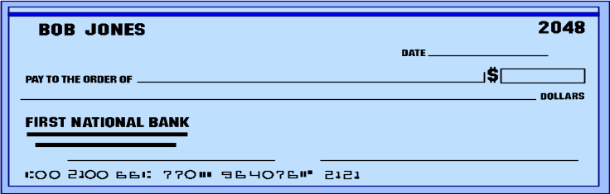

Exemplos
Cheque da Luiza
João
Jogo de Tênis

Slide 9
Classes de Objetos
Classificação de objetos em categorias que apresentam propriedades comuns
Adão e João podem ser classificados nas classes
  Homem
  Cliente
  Pai
João
Adão
Helena pode ser classificada nas classes:
  Mulher
  Cliente
Helena
Notes:
Classe é a abstração do objeto - um CONCEITO
Classe é a idéia que se faz, de todos os objetos com as mesmas características do objeto
O conceito vale para todos os objetos com as mesmas características

Slide 10
Classes de Objetos
Adão, João e Helena podem ser classificados na classe
  Cliente
  Pessoa
João
Adão
Cada um deles é uma instância da classe Pessoa e da classe Cliente “um objeto é uma instância de uma classe”
Helena
Notes:
REFORÇAR DIFERENÇA ENTRE OBJETO E CLASSE

Slide 11
Classe X Objeto
Objeto = “coisa” reconhecida e identificada
  o passageiro Edu na lista de espera do vôo 125
Classe = categorização da “coisa”
lista de espera
do vôo 125
abstração da “coisa”
todas as “coisas” que têm o mesmo
significado no no contexto
todas as “coisas” que têm o mesmo significado no contexto - todos os passageiros na lista de espera do vôo 125
todas as “coisas” que têm o mesmo
significado no no contexto
todas as “coisas” que têm o mesmo
significado no no contexto
todas as “coisas” que têm o mesmo
significado no no contexto

Slide 12

Classe X Objeto
Objeto = “coisa” que tem significado no contexto:
  ex.: o colaborador no.4
1
2
Classe = o conjunto dessas “coisas” que têm o mesmo significado no contexto
  Colaborador
3
4
5
6

Slide 13
O Objeto e seus Atributos
Dados do objeto
Exemplo:
  Nome do João Daniel
  Endereço do João Daniel

Slide 14
O Objeto e suas Operações
Operação é a maneira pela qual os dados de um objeto são manipulados Ex.:
  disponibilizar saldo da conta corrente
  disponibilizar saldo é uma operação do objeto conta corrente
Notes:
um objeto Saldo que calcula o saldo da conta - camada de negócio
um objeto Disponibilizar Saldo que exibe o saldo da conta ) - camada de apresentação

Slide 15

Encapsulamento
Ato de empacotar os atributos e operações do objeto
Operações - a única forma de manipular os dados do objeto
Atributos - Dados
Encapsulados

Slide 16
Objeto = Atributos e operações encapsulados
Objeto
Operações - a única forma de manipular os dados do objeto
Atributos - Dados
Encapsulados
Notes:
Ovo como símbolo essencial do objeto (ou balão)
Tem atributos: cor, proveniência, tamanho, etc
Tem operações: gerar um ser vivo, alimentar
Encapsulado
FAZER O ACESSO - “matar o ovo”
OVO X CLASSE
há muitos outros na classe de OVO PARA DEMONSTRAÇÃO ou OVO DE ANIMAL
quebra do ovo - instanciar (ex. excluir func.
o objeto tem nascimento, vida e morte - a classe é “eterna” .
Ex. classe: “ser humano” objeto: Eu

Slide 17
Objeto - Representação
Unidade independente
Representação no modelo
CONTA CORRENTE
Código Agência
Código C.Corrente
Valor do Saldo
Disponibilizar saldo

Slide 18
Exemplo
Objeto
Classe
Um dos objetos da classe “fornos de microondas”
Atributos:
  Marca
  Modelo
  Cor
  Fabricante
Operações:
  Cozinhar
  Esquentar
  Assar

Slide 19
Mensagens
Solicitações entre objetos, para que executem uma determinada operação
As mensagens são o únicos elementos que conectam o objeto ao mundo exterior
Notes:
relembrar o exemplo do Saldo

Slide 20
Operação X Método
Operação
Processos que podem ser solicitados por mensagens
É a unidade de processamento
Visão da análise - lógica
Método
Codificação da operação
Especifica como a operação é executada
Visão da programação - física
Notes:
Operação - exibir cargo do funcionário
Método - acessar tabelas que contém o cargo e o nome do funcionário, montar dados na tela, etc.

Slide 21

Revisão:
Atributos
Operação
Encapsulamento
Classe
Mensagem
Acessar cargo
Incluir cargo
Excluir cargo
Incluir funcionário
Listar funcionário
Nome
Endereço
Nome
Hierarquia
Estrutura de cargos
Funcionário
Cargo
Funcionário
Notes:
Pedir aos participantes para identificarem no exemplo, os conceitos que vão surgindo

Slide 22
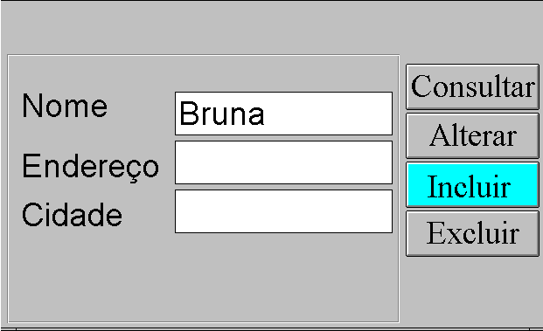
Exemplo
Classe
EMPREGADO
EMPREGADO
EMPREGADO
Objeto
Nome
Edu
Endereço
Incluir
Cidade
Atributos
Operação
Notes:
Pedir aos participantes para identificarem as setas

Slide 23
Sistema OO
Um sistema OO é modelado, implementado e funciona como um conjunto de objetos que interagem entre si
Objeto
2
Objeto
3
Objeto
1
Objeto
4
Notes:
Explicar que o desenho não é um diagrama

Slide 24
A Grande Vantagem da OO
Biblioteca de Classes
cargo
controla alterações de cargo
cargo do funcionário
reusabilidade
férias
calcula férias, emite recibo
valor pago
funcionário
cadastra funcionários, calcula salário
nome e salário
Notes:
Nem todos os objetos são necessáriamente guardados na biblioteca de classes
Somente os que forem reusáveis / corporativos

Slide 25
Relacionamentos
Meios para estabelecermos ligações entre as classes
  Herança
  Generalização
  Associação
  Agregação ou Composição
Vão ser utilizados na construção do modelo objeto
Notes:
Ex. como a classe Cliente se relaciona com a classe Conta Corrente
Herança é um conceito de relacionamento e se aplica à generalização
Generalização , associação e agregação são tipos de relacionamento

Slide 26
Hierarquia de Classes
As classes são organizadas em hierarquias com base nos tipos de relacionamento
As classes de nível hierárquico superior são denominadas superclasses
As classes podem possuir subclasses
Notes:
As classes de nível superior possuem propriedades (atributos e operações), que valem para todas as classes de níveis mais baixos
As classes de níveis inferiores possuem ainda atributos e operações específicos

Slide 27
Herança
Operações e atributos de uma classe, disponíveis para suas subclasses
Ser vivo
humano
animal
vegetal
Notes:
Baseada na hierarquia de classes
Superclasse- quando passa herança
Subclasse - quando herda herança
Como atributos e operações disponíveis para as subclasses?
Uma solução pode ser através de pesquisa na classe por default, depois na superclasse e assim sucessivamente
É questionável o conceito de herança no VB; o JAVA tem conceito de herança

Slide 28


Exemplo
Superclasse
Classe
Subclasse
Pessoa
Funcionário
Executivo
Possui a operação Incluir Pessoa e atributos Nome e Endereço
Herda a operação Incluir Pessoa e atributos Nome e Endereço
  Herda a operação Incluir Funcionário e atributos Matrícula e Data Admissão
Herda a operação Incluir Pessoa e atributos Nome e Endereço
Possui a operação Incluir Funcionário e atributos Matrícula e Data Admissão
Possui atributos e operações próprios

Slide 29
Herança Múltipla
A classe herda operações e atributos de mais de uma superclasse
superclasse
Veículo
Veículo
terrestre
Veículo
aquático
Superclasse
Carro
Carro-anfíbio
Carro-anfíbio
Barco
Notes:
Porque reúne características de ambas as superclasses
Ex. hermafrodita
Pessoa
Hermafrodita

Slide 30
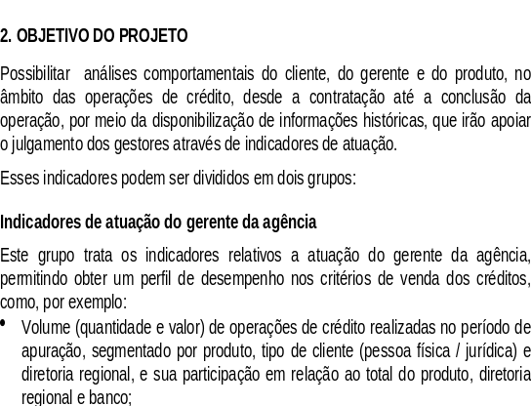
Polimorfismo
A mesma mensagem aplicada em classes diferentes pode provocar diferentes comportamentos
Ex.: A mensagem “imprimir” acionará métodos diferentes para imprimir texto ou gráfico
Pessoa
Funcionário
Contratados
Cliente
Cliente de
agência
Previden-
ciário
Segurado
4
Notes:
Polimorfismo facilita manutenções
uma operação que sofrer manutenção pode estar atrelada a 2 métodos diferentes

Slide 31

Exemplo
classe
subclasse
FUNCIONÁRIO
EXECUTIVO
Dados do funcionário
Dados do executivo
Admitir Funcionário
Promover
Aposentar
Admitir Funcionário
Fixar ajuda custo
Aposentar
Aposentar
Aposentar
Método válido para todos os funcionários exceto executivos
Método válido apenas para executivos

Slide 32
Generalização
Relacionamentos hierárquicos de objetos
Supertipos e subtipos de objetos “é-um-tipo-de”
superclasses ou supertipos
subclasses ou subtipos
Veículo
Veículo
terrestre
Veículo
aéreo
Veículo
aquático
Notes:
Aplica-se o conceito de Herança à generalização

Slide 33


Exemplo
Flor
Generalização
Especialização
Narciso
Rosa
Girassol

Slide 34
Exemplo
Generalização
Pessoa
Generalização
Especialização
Contratados
Cliente
Funcionário
Especialização
Cliente de
agência
Previden-
ciário
Segurado

Slide 35
Associações
Representam relações entre objetos de classes diferentes
Cliente
Pedido
general.
só 1
0 ou 1
muitos
+1
pelo menos 1
Notes:
Nas associações e agregações desaparece o conceito de herança

Slide 36
Agregação ou Composição
Relacionamentos de objetos que são compostos de outros objetos
As partes componentes formam o objeto
“é-uma-parte-de”
general.
Contrato
Parcela
agregação
só 1
0 ou 1
muitos
Notes:
O componente depende do agregador para existir
O componente tem chave própria (mesmo que data)
O losango que representa a agregação é desenhado junto ao agregador

Slide 37
Exemplo
Roda
Quadro
Guidão
Banco
Pedal

Slide 38
Revisão
Associação
Cliente
Contrato
Generalização
Cliente de
agência
Previden-
ciário
Segurado
Agregação
general.
Parcela
agregação
só 1
0 ou 1
muitos
Notes:
REVISÃO
Fazer a revisão com o grupo a cada relacionamento que surgir, porque logo depois vem o texto explicativo

Slide 39
Atributo/Classe de Ligação
Atributo ou classe que pertence à associação entre classes
É atributo de ligação quando só possuir atributos
É classe de ligação quando possuir operações ou ligações com outras classes
Arquivo
Usuário
U
permissão
de acesso
Notes:
Atributo ou classe que não se relaciona apenas com uma das classes. O relacionamento só tem sentido com a ligação entre as classes
Pode ocorrer também com 3 ou mais classes, mas é bastante raro
Na minha opinião, esse atributo ou classe tende a ser substituído por classes, a medida que os objetos vão sendo reconhecidos (caracterizados).
Abordar a questão da visão de contexto de cada um

Slide 40
Exemplo
número do pedido
código do produto
quantidade produto
% de desconto, etc
Pedido
Pedido no.- 123456
Cliente - José Nunes
Qt Produto Preço Total
10 borrachas 1,00 10,00
20 lápis 0,50 10,00
4 pastas 3,00 12,00
Total 32,00
Item do
Pedido
Produto
Notes:
Outras informações do pedido:
prazo de entrega
% desconto total
condições de pagamento

Slide 41
Modelo de Classes
Construção do modelo objeto:
  Identificar as classes do contexto em estudo
  Identificar os atributos e operações das classes
  Relacionar as classes

Slide 42
Modelo de Classes
Classe A
Classe B
Classe D
Atributos
Atributos
Atributos
Operações
Operações
Operações
1+
2+
Classe B1
Classe B2
Classe C
Classe E
Atributos
Atributos
Atributos
Operações
Operações
Atributos
Operações
Operações

Slide 43

Exemplo
Departamento
Cargo
Área Atuação
Código
Descrição
Código
Descrição
Código
Nome
Incluir
Alterar
Consultar
Incluir
Alterar
Aprovar
Incluir
Alterar
Excluir
Consultar
2+
Seção
Tarefa
Tarefas do Cargo
Código
Descrição
Código
Descrição
U
Código cargo
Código tarefa
1+
Incluir
Alterar
Consultar
1+
Incluir
Alterar
Consultar
Consultar descrição cargo
Notes:
Explicar cada classe e os relacionamentos
Área de atuação:
administrativa
operacional
técnica
etc.
Tarefa: são as atividades da empresa, como atender telefone, receber mercadoria, etc.
Não é obrigatório resolver o muitos para muitos no modelo conceitual/lógico

Slide 44
Especificação de Classe
Informações Necessárias
Nome da Classe
Atributos: nome, descrição,tipo de dado...
Operações: nome, descrição funcional
Orientação para implementação
Chaves: primária, candidatas

Slide 45
Exercício 1 - Objeto X Classe
Classificar os objetos a seguir, nas classes possíveis
a - bicicleta no.342
b - motor no. 125
c - Agencia Lapa
d - Edu
e - conta 52.439
f - Bradesco
g - depto Inspetoria
( ) peça
( ) produto
( ) dependência
( ) cliente
( ) conta corrente
( ) empresa
( ) funcionário

Slide 46

Exercício 2 - Sistema OO
negrito: objeto
normal.: operação
itálico..: dados
Legenda:
funcionário
cadastra funcionário
nome e salário
folha pagto
calcula folha do mês
emite folha
férias
calcula férias
emite recibo
valor pago
cargo
cadastra cargo do funcionário
cargo do funcionário

Slide 47
Exercício 2 - Sistema OO
Colocar mensagens entre os objetos no desenho da página seguinte, considerando as seguintes regras:
as Férias são calculadas com base no salário cadastrado e pagas em recibo próprio, fora da folha;
o recibo de Férias também mostra o cargo do funcionário;
no cálculo do valor da Folha de pagto do mês, abater férias pagas;
A Folha de pagto calcula salário líquido com base no salário cadastrado e emite folha com nome do funcionário, cargo, salário líquido e etc.
Notas:
- As setas foram colocadas aleatóriamente
- Podem ser usados os termos “pedir” ou “solicitar” para mensagens e fica subentendido o retorno da mensagem na solicitação.

Slide 48
Exercício 3 - Relacionamentos
Relacionar e identificar os relacionamentos das classes do diagrama do slide seguinte, conforme as regras abaixo:
Funcionário só pode ter 1 veículo ou nenhum
Veículo só pode ser auto ou moto
Departamento é dividido em seções
Funcionário trabalha em 1 seção

Slide 49
Exercício 3 - Relacionamentos
Veículo
Funcio-
nário
Auto
Moto
Seção
generalização
Departa-
mento
agregação
só 1
0 ou 1
muitos

Slide 50
Exercício 4 - Modelo Objeto
negrito: objeto
normal.: operação
itálico..: dados
Legenda:
funcionário
cadastra funcionários(i, a, e, c)
matrícula, nome e salário
férias
calcula férias
emite recibo
valor pago
cargo
cadastra cargo (i, a, e, c)
código e título do cargo
folha pagto
data da folha e salário líquido
calcula folha do mês (hollerith)
emite folha (hollerith)

Slide 51
Exercício 4 - Modelo Objeto
Construir um modelo objeto baseado nas classes do exercício 2 - Sistema OO, considerando as seguintes diferenças nas regras:
Neste exercício, o Cargo apenas cadastra os títulos de cargos existentes na empresa;
O usuário quer uma consulta de cargos dos funcionários;
Para calcular Férias é necessário saber se o Funcionário já tem direito, conforme a data de admissão;
O usuário quer consultar Folhas (hollerith) de meses anteriores e ver os salários líquidos pagos ao funcionário;
O usuário quer consultar Férias anteriores dos funcionários e saber a data, o valor pago e o números de dias dessas férias.
A página seguinte informa alguns dados e operações dessas classes, mas os demais devem ser obtidos das regras acima.

